Slide 1
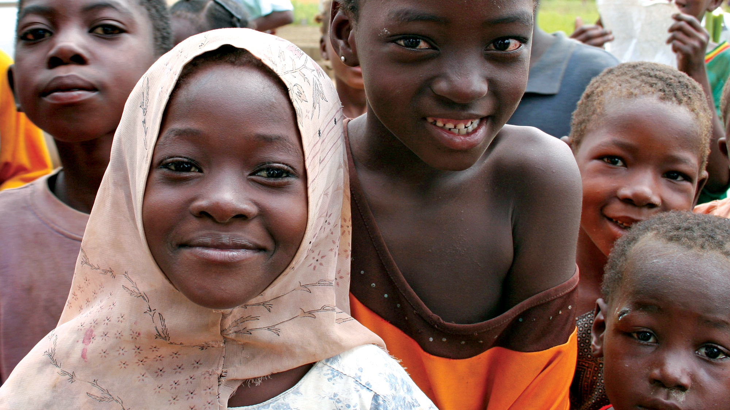

LCIF en wat
hebben wij eraan?

Slide 2
aa
LCIF EN
LIONS IN NEDERLAND
LCIF = ONZE FOUNDATION VOOR GOEDE DOELEN
DOEL
1,4 miljoen Lions wereldwijd dragen bij waar nood is:
  samen helpen heeft impact en doet ertoe
Jaarlijkse uitkering door LCIF van circa 40 miljoen dollar via grants, gericht op de kerndoelen van Lions Clubs International met:
  heldere criteria en afspraken
  alles naar het goede doel
WAT HEBBEN LIONS IN NEDERLAND ERAAN?
Net als elke club wereldwijd kunnen wij een beroep doen op LCIF
In Europa: 1,7 miljoen dollar steun vanwege COVID-19
In Nederland: recent 2 grants toegekend voor hulp na de overstromingen in Limburg

Slide 3









LCIF EN
LIONS IN NEDERLAND
LCIF GRANTS: WAAROM DEZE?
ONZE WERELD IN NOOD

Slide 4
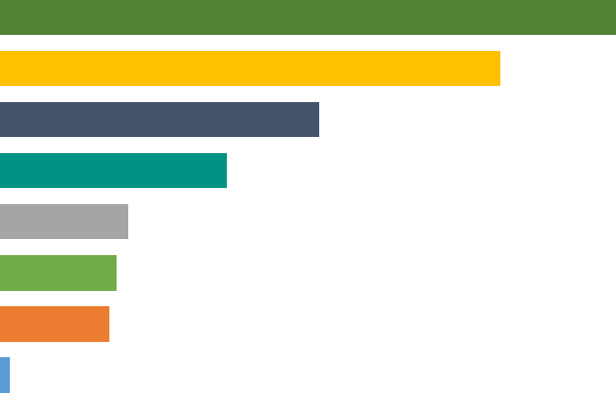
LCIF EN
LIONS IN NEDERLAND
GRANTS 2020/2021 PER KERNDOEL
Humanitaire hulp
Gezichtsvermogen
Hulp bij rampen
Jeugd
Diabetes
Honger*
Kinderkanker*
Duurzame leefomgeving*
* nieuwe grants sinds 2020
$ 10.356.990
$ 8.418.234
$ 5.364.437
$ 3.818.460
$ 2.160.922
$ 1.964.421
$ 1.846.340
$ 171.691

Slide 5
aa
LCIF EN
LIONS IN NEDERLAND
LCIF EN FINANCIËLE MIDDELEN
  SITUATIE 2021/2022
  Forse toename hulpvraag, met name door natuurrampen. Onmogelijk alles te honoreren.
  WAT KUNNEN LIONS IN NEDERLAND DOEN?
  Lionsclubs Nederland is onderdeel van Lions Clubs International: met rechten en plichten
  Jaarlijkse bijdrage per Nederlandse Lion € 5,- zit in contributie
  Elke club heeft eigen goede doelen: denk ook aan LCIF
  Extra donaties nodig en mogelijk. Bijvoorbeeld: deel opbrengst acties, jaarlijkse bijdrage clubs of individueel, incidentele bijdrage clubs of individueel bij rampen.
  https://www.lionsclubs.org/en/discover-our-foundation/mission

Slide 6
aa
LCIF EN
LIONS IN NEDERLAND
LCIF EN ORGANISATIE IN NEDERLAND
  DISTRICTSCOÖRDINATOREN LCIF: vormgeven aan Lions helpen!
  Informatie geven over LCIF en de grants
  Met de club/zone/district goededoelencommissies mogelijkheden bekijken voor subsidies/grants van LCIF
  Meedenken met clubs over bijdragen áán LCIF
  AN- Joop Siemers AZ- Norbert de Kramer
  BN- Peter Hommes BZ- Jaap Burger
  CO- Arnold Dijkstra CW- Roland Huijben
  MD 110 Nederland: Ria Schutte

Slide 7

Weet ons te vinden
Wij komen bij u terug
Ria Schutte
LCIF-coördinator MD 110
2021-11-27

